Slide 1






पाठ 14
जहर
फोटो क्रेडिट: फ्रीपिक
निरीक्षक: सूरज कुमार
पीयर | एमएफआर | भारत
पीपीटी 14 -
PPT 14 - 1

Slide 2

उद्देश्य
इस पाठ को पूरा करने के बाद, आप सक्षम होंगे:-
1
जहर के संकेत और लक्षणों और पूर्व- अस्पताल उपचार के कदमों को सूचीबद्ध करें।
खाए गए जहरों के चार विशेष संकेत और लक्षणों को सूचीबद्ध करें।
2

Slide 3
उद्देश्य
इस पाठ को पूरा करने के बाद, आप सक्षम होंगे:
3
साँस के जरिए प्रवेश किए गए जहरों के चार विशेष संकेत और लक्षणों को सूचीबद्ध करें।
शोषित जहरों के चार विशेष संकेत और लक्षणों को सूचीबद्ध करें।
जहर में इंजेक्ट किए गए लक्षणों और संकेतों की सूची, जिसमें साँप का काटना शामिल है, और पूर्व- अस्पताल उपचार के कदम।
4
5

Slide 4
उद्देश्य
इस पाठ को पूरा करने के बाद, आप सक्षम होंगे:
6
शराब के दुरुपयोग के संकेतों और लक्षणों और पूर्व- अस्पताल उपचार के कदमों की सूची।
दवा के दुरुपयोग के संकेतों और लक्षणों और पूर्व- अस्पताल उपचार के कदमों की सूची।
7

Slide 5


जहर
कोई भी पदार्थ जो कोशिका की संरचना या कार्य को नुकसान या मृत्यु पहुँचा सकता है।
पीपीटी 14 -

Slide 6

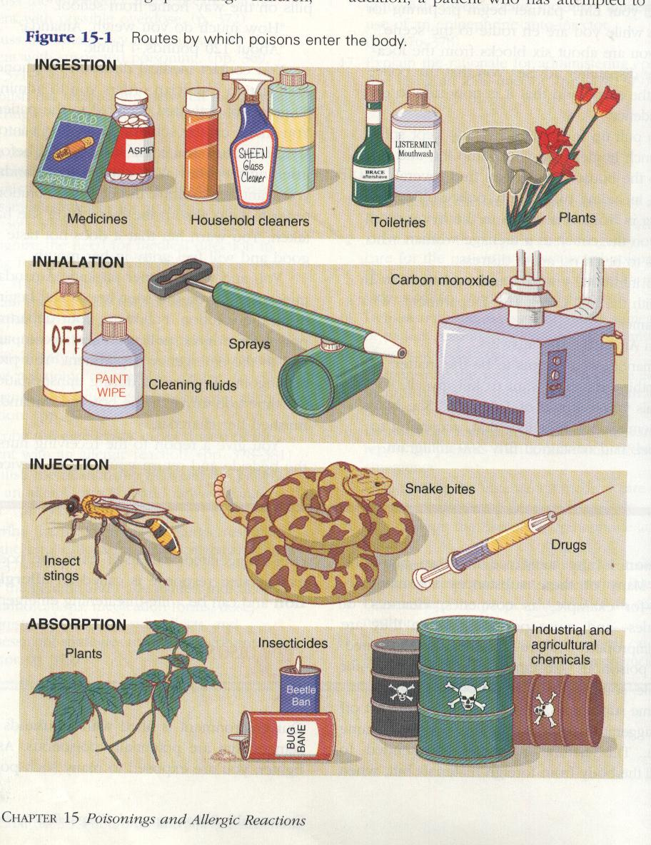
जहर
चार तरीकों से शरीर में प्रवेश कर सकता है:
खाना
साँस लेना
इंजेक्शन
शोषण

Slide 7

जहर
सामान्य :- संकेत और लक्षण
उल्टी और/या मतली
सरदर्द
पेट में दर्द
मानसिक स्थिति में परिवर्तन या कोमा

Slide 8

जहरिं
सामान्य :- संकेत और लक्षण
जारी रखें।
आकर्षण
तेज़ या धीमी दिल की धड़कन
उच्च, सामान्य या निम्न रक्तचाप
आइंड्रर या संकुचन की संभावना

Slide 9

जहर
सामान्य :- संकेत और लक्षण
जारी रखें।
सांस की कमी
त्वचा पर चोट (रंग बदलना, जलन, इंजेक्शन के निशान, सूजन)
डायरिया

Slide 10

खाए गए जहर
विशिष्ट संकेत और लक्षण
मुंह के चारों ओर जलन, सूजन या धब्बे
असामान्य साँस लेना
पसीना आना
बहुत अधिक लार या मुंह से फेन निकलना

Slide 11

साँस के जरिए प्रवेश किए गए जहर
विशिष्ट संकेत और लक्षण
साँस के जरिए दुरुपयोग का इतिहास
छाती में दर्द या कसाव
छाती या गले में जलन का अनुभव
खांसी, खुजली या सांस की आवाज़

Slide 12

शोषित जहर
विशिष्ट संकेत और लक्षण
संक्रमण का इतिहास
त्वचा पर द्रव या अवशेष
खुजली या जलन
राश या फफोले

Slide 13

इंजेक्शन के जरिए प्रवेश किए गए जहर
विशिष्ट संकेत और लक्षण
सुई के निशान
इंजेक्शन स्थल पर दर्द, सुजन या लालपन
काटने या डंक मारने का इतिहास

Slide 14

इंजेक्शन के जरिए प्रवेश किए गए जहर
विशिष्ट संकेत और लक्षण
जारी।
काटने के निशान या फंसा हुआ डंक
चोट के स्थल पर सुन्नता
अन्य लक्षण जो खाए गए विष से मिलते हैं

Slide 15

सांप के काटने
विशिष्ट संकेत और लक्षण
मतली और उल्टी
कमजोरी और पक्षाघात
दौरे या चेतना के स्तर में कमी

Slide 16
सांप के काटने
विशिष्ट संकेत और लक्षण
जारी।
छिद्रित घाव
काटने के निशान के चारों ओर दर्द और/या जलन
काटने के निशान से खून निकलना
बदरंग और सूजन

Slide 17
प्रतिशोधिक के लिए प्रशासन के मानदंड
विशिष्टता (सांप की प्रजातियों के अनुसार)
उपयुक्त मात्रा
संभवतः सबसे कम समय में
पीपीटी 14 -

Slide 18
शराब का दुरुपयोग / विषाक्तता
विशिष्ट संकेत और लक्षण
सांस/कपड़ों में शराब की गंध
लंगड़ाना
धुंधली भाषण
मतली और उल्टी
चेहरे का लाल होना
व्यवहार में परिवर्तन

Slide 19
दवा श्रेणियां
उत्तेजक
उदासी करने वाले
एनाल्जेसिक नशे
हलुसिनोज़न
अस्थिर रासायनिक (वाष्प)
पीपीटी 14 -

Slide 20

दवा का दुरुपयोग
सामान्य संकेत और लक्षण
उत्तेजना
नींद या धीमी प्रतिक्रिया
नाड़ी और सांस कम होना
तेज़ नाड़ी और सांस
आरामदायक मांसपेशियाँ

Slide 21

दवा का दुरुपयोग
सामान्य संकेत और लक्षण
जारी।
संकीर्ण या विस्तारित पुतलियाँ
वृत्तात्मक धारणा
आक्रामक व्यवहार
उत्साह

Slide 22




फोटो क्रेडिट: फ्रीपिक

